Slide 1
校园自定义投票系统
winter
time
Spring
time
Autumn
time
Summer
time
邱海峰 吴立凡 陈立

Slide 2
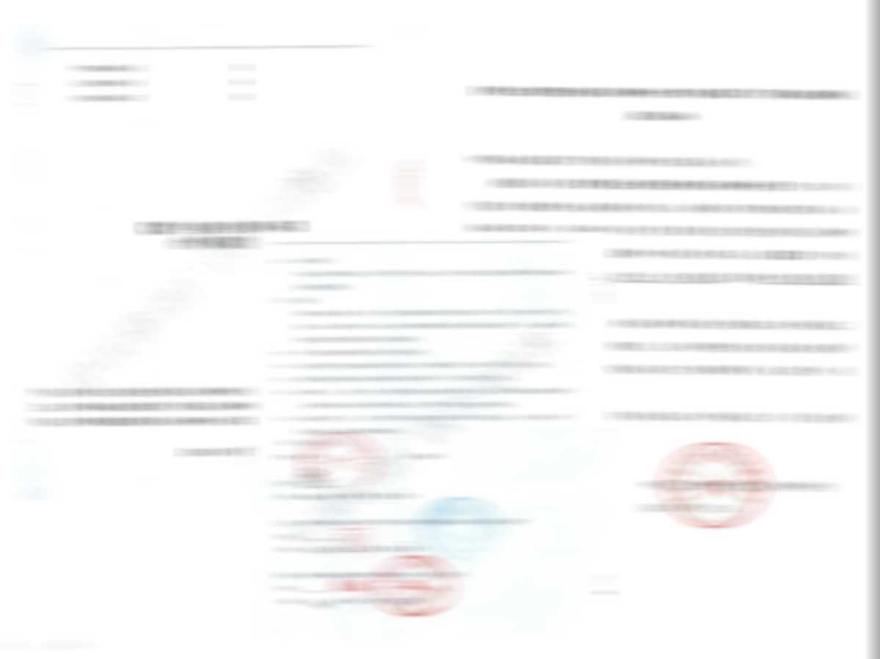
目的及必要性
》
1
人们早已厌烦了人工管理和统计各种投票结果，
不仅需要大量的人力物力，而且出错率相当高。
在计算机科学日渐成熟的今天，逐步建立一个
智能化的投票系统势在必行。
做个投票系统，能够实时性对用户投票进
行添加，及时导出全部投票项目的票数，
根据各个投票项目的统计票数，进行票数
百分比计算，满足用户的实时性查询。
2

Slide 3
》
开发工具
H5,
php,
apache,
mysql,
Logo

Slide 4
系统部分功能
》
投票主题管理
Logo

Slide 5
系统部分功能
投票

Slide 6
系统部分功能
投票结果查看

Slide 7
系统部分功能
留言管理

Slide 8
系统部分功能
公告

Slide 9
系统部分功能
投票主题搜索

Slide 10
系统核心竞争力
》
我们有着方便易学的操作，节省人力并且最大限度地利用各种资源提高效率。
能满足统计需要，实现快速简单统计。
我们有着友好的界面，用户使用体验良好。

Slide 11
winter
time
感谢聆听！
Spring
time
Autumn
time
Summer
time

